Slide 1
Struts2-常量
讲师：袁杰
北京传智播客教育 www.itcast.cn

Slide 2
Struts2中常用的常量
指定默认编码集,作用于HttpServletRequest的setCharacterEncoding方法 和freemarker 、velocity的输出
<constant name="struts.i18n.encoding" value="UTF-8"/>
自定义后缀修改常量
<constant name="struts.action.extension" value="do"/>
设置浏览器是否缓存静态内容,默认值为true(生产环境下使用),开发阶段最好关闭
<constant name="struts.serve.static.browserCache" value="false"/>
当struts的配置文件修改后,系统是否自动重新加载该文件,默认值为false(生产环境下使用),开发阶段最好打开
<constant name="struts.configuration.xml.reload" value="true"/>
开发模式下使用,这样可以打印出更详细的错误信息
<constant name="struts.devMode" value="true" />
默认的视图主题
<constant name="struts.ui.theme" value="simple" />
与spring集成时，指定由spring负责action对象的创建
<constant name="struts.objectFactory" value="spring" />
该属性设置Struts 2是否支持动态方法调用，该属性的默认值是true。如果需要关闭动态方法调用，则可设置该属性
为 false
<constant name="struts.enable.DynamicMethodInvocation" value="false"/>
上传文件的大小限制
<constant name="struts.multipart.maxSize" value=“10701096"/>
北京传智播客教育 www.itcast.cn

Slide 3
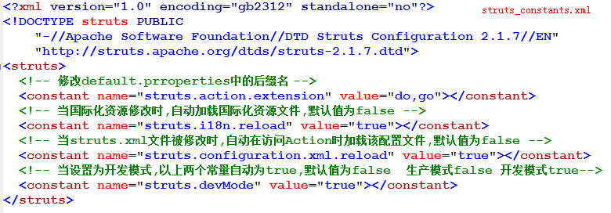
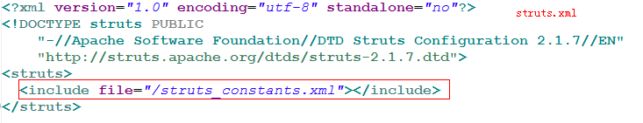
Struts2中指定多个配置文件
Struts2支持多个配置文件
北京传智播客教育 www.itcast.cn

Slide 4
Struts2的Action名称搜索机制
1、获得请求路径的URI，例如url是:
/Struts2_01/hello_a/a/b/helloWorld.action
2、首先查询namespace为/hello_a/a/b的package，
如果存在这个package，则在这个package中查询名字为helloWorld的
action，如果不存在这个package则转步骤3
3、查询namespace为/hello_a/a的package，
如果存在这个package，则在这个package中寻找名字为helloWorld的
action，如果不存在这个package，则转步骤4
4、查询namespace为/hello_a的package，
如果存在这个package，则在这个package中寻找名字为helloWorld的
action，如果仍然不存在这个package，则转步骤5
5、查询默认的namaspace的package
查询名字为helloWorld的action(默认的命名空间为空字符串“/” )
如果还是找不到，页面提示404找不到action的异常。
北京传智播客教育 www.itcast.cn

Slide 5
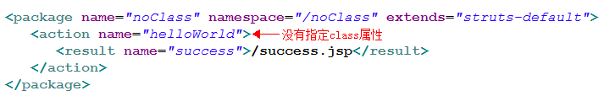
Strust2中Action配置项的默认值
Action没有配置class属性的默认值 struts-default.xml
配置访问路径 "/Struts2_01/noClass/helloWorld.action
struts.xml 配置
给com.opensymphony.xwork2.ActionSupport的execute()添加断点
ActionSupport的execute()返回success
result没有指定name那么默认值是success

Slide 6
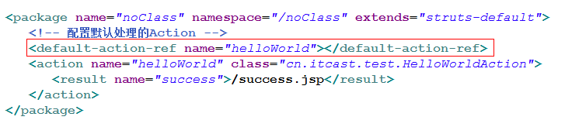
Strust2中Action配置项的默认值
如果配置的路径找不到Action，那么404异常
配置默认的Action处理找不到的Action匹配异常

Slide 7
Struts2处理请求后缀机制
Struts2默认后缀处理原则
org.apache.struts2.dispatcher.ng.filter.StrutsPrepareAndExecuteFilter是
Struts2中的核心控制器，该Filter主要的任务是拦截用户/*的所有请求。如果请
求的路径中带后缀为.action或没有带后缀，此时将请求交给Struts2框架处理。
否则不做任何处理。例如：请求路径为/index.jsp直接访问页面
Struts2默认后缀处理原则(源码分析)
struts2-core-2.1.8.1.jar\org\apache\struts2\ default.properties
struts.action.extension=action,,
Struts2自定义后缀名 struts.xml
<struts>
<!-- 修改default.prroperties中的后缀名 -->
<constant name="struts.action.extension" value="do,go"></constant>
</struts>
北京传智播客教育 www.itcast.cn

Slide 8
Struts2配置常量顺序
Struts2自定义后缀名
除了在struts.xml中配置自定义的后缀以外，还可以在项目的src目录下通过
创建struts.properties文件来配置常量：
struts.action.extension=action,,
Struts2配置文件加载的顺序
struts-default.xml
strtus-plugin.xml
struts.xml
struts.properties (用户自定义配置文件)
因此struts.properties中配置的常量会覆盖struts.xml中的常量配置!
北京传智播客教育 www.itcast.cn

Slide 9
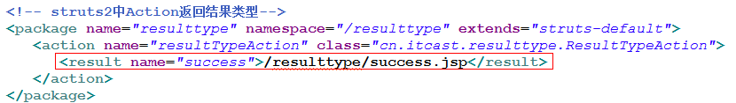
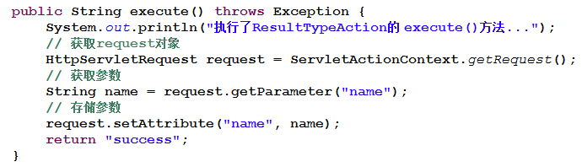
Struts2的resultType
Struts2默认的结果类型配置
在表单中添加一个输入框
Action中使用ServletActionContext.getRequest();获取请求
北京传智播客教育 www.itcast.cn

Slide 10

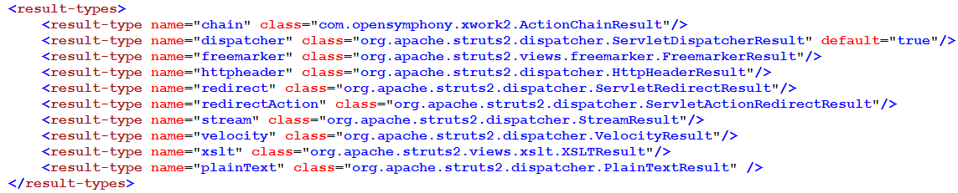
Struts2的resultType
在success.jsp中获取参数
总结: 由此可见默认的result类型是请求转发。
Action常见的结果类型(struts-default.xml) 注意对应的Class类
北京传智播客教育 www.itcast.cn

Slide 11
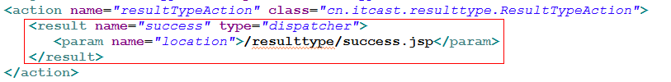
1、resultType之dispatcher
dispatcher结果类型(以下两种等价)
参见dispatcher对应的class: ServletDispatcherResult API 推荐写法如下:
ServletDispatcherResult中doExecute()加断点源码调试
注意: dispatcher只是请求转发，不能转发到外部的资源，只能在本应用中转发，
如果要跨应用访问资源，需要使用重定向。
北京传智播客教育 www.itcast.cn

Slide 12
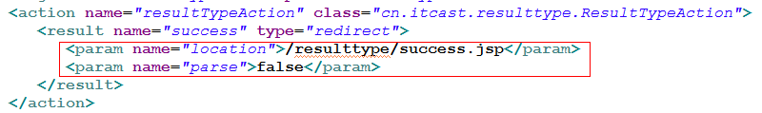
2、resultType之redirect
参见redirect对应的class: ServletRedirectResult API 推荐写法如下:
location: 指定跳转的路径，/开头默认添加应用名。
parse : 指定是否把 location 参数的值视为一个 OGNL 表达式来解释. 默认值为 true
ServletRedirectResult中doExecute()加断点源码调试
北京传智播客教育 www.itcast.cn

Slide 13
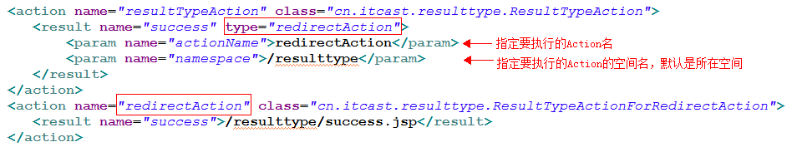
3、resultType之redirectAction
参见redirectAction对应的class: ServletActionRedirectResult API 推荐写法如下:
actionName: 指定跳转的Action的名字, 该Action已经定义。
namespace: 指定该Action所在的命名空间。
ServletActionRedirectResult中execute()加断点源码调试
使用代理对象进行调用execute()方法。
北京传智播客教育 www.itcast.cn

Slide 14

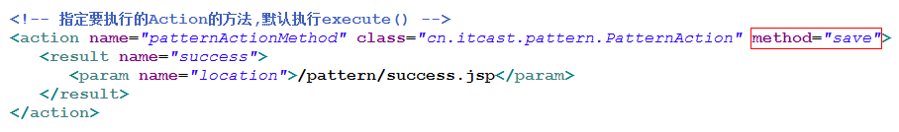
Struts2中Action自定义方法执行
一个Action相当于一个Servlet,那么如何在一个Action中实现数据CRUD?
实现
1、在Action中自定义一个方法
2、strtus.xml中配置
北京传智播客教育 www.itcast.cn

Slide 15
Struts2通配符映射机制
一个 Web 应用可能有成百上千个 action 声明. 可以利用 struts 提供的通配符映射机制把多个彼此相似的映射关系简化为一个映射关系
通配符映射规则
  若找到多个匹配, 没有通配符的那个将胜出
  若指定的动作不存在, Struts 将会尝试把这个 URI 与任何一个包含着通配符 * 的动作名及进行匹配
  若 Struts 找到的带有通配符的匹配不止一个, 最后一个匹配将胜出
  被通配符匹配到的 URI 字符串的子串可以用 {1}, {2} 来引用. {1} 匹配第一个子串, {2} 匹配第二个子串…
  {0} 匹配整个 URI
  * 可以匹配零个或多个字符, 但不包括 / 字符. 如果想把 / 字符包括在内, 需要使用 **. 如果需要对某个字符进行转义, 需要使用 \.
北京传智播客教育 www.itcast.cn

Slide 16
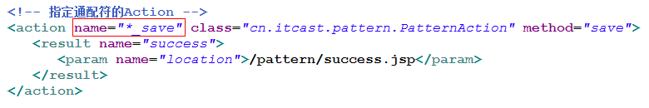
Struts2通配符映射案例一
案例一: 多个路径访问同一个Action的同一个方法
pattern.jsp映射路径
所有的路径都是以xxxx_save.action模式出现的! 这三个路径需要访问同一个Action的
save()方法,如果没有通配符配置,那么就需要重复配置三个Action。
通配符映射规则
北京传智播客教育 www.itcast.cn

Slide 17
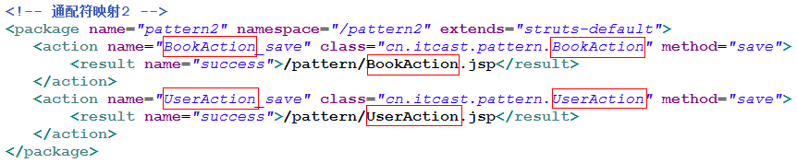
Struts2通配符映射案例二
案例二: 不同的路径执行不同Action的相同方法
pattern.jsp映射路径
所有的路径都是以Action类名XxxAction_save开头的。
普通映射规则
北京传智播客教育 www.itcast.cn

Slide 18
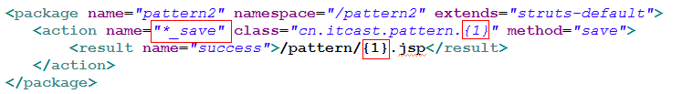
Struts2通配符映射案例二
案例二: 不同的路径执行不同Action的相同方法
使用通配符简化配置
使用*先将请求的路径匹配上,然后根据匹配的结果值传递给{1}中的参数。
北京传智播客教育 www.itcast.cn

Slide 19
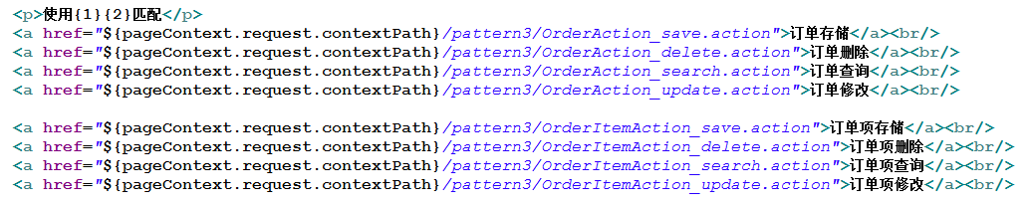
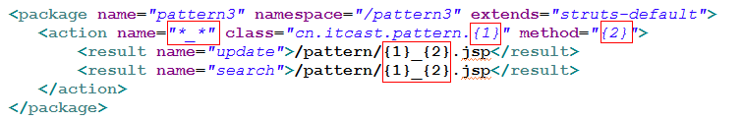
Struts2通配符映射案例三
案例三: 不同的路径执行同一个Action中不同的方法CRUD
pattern.jsp映射路径
通配符映射规则
北京传智播客教育 www.itcast.cn

Slide 20
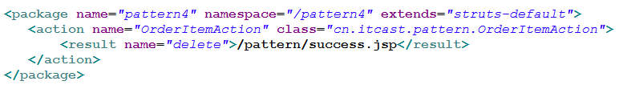
Struts2动态方法调用
动态方法调用: 通过 url 动态调用 Action 中的方法
如果Action中存在多个方法时，我们可以使用!+方法名调用指定方法
默认情况下, Struts 的动态方法调用处于激活状态, 若想禁用该功能, 则可以在 struts.xml 文件中添加如下 constant 元素:
<constant name="struts.enable.DynamicMethodInvocation" value="false"/>
实现
注意
如果开发者手工的将动态方法调用设置为不可用,那么使用!直接报错。
北京传智播客教育 www.itcast.cn

Slide 21
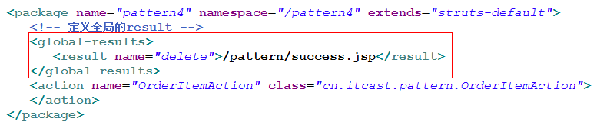
Struts2全局结果
当多个action中都使用到了相同result，为了避免result的重复，这时我们
应该把result定义为全局结果。
实现
注意
如果全局和局部有同名的result，那么局部会覆盖全局的result。
同一个应用中每次请求Struts2框架都会创建一个新的Action实例。
( 开发者可以定义构造函数输出来测试 )
北京传智播客教育 www.itcast.cn

